Slide 1
Параллельный программный комплекс для решения задач газовой динамики в областях со сложной геометрией на современных гибридных вычислительных системах
семинар «Суперкомпьютерные технологии в науке, образовании и промышленности»
18 марта 2014г.
П.В. Павлухин, аспирант, мехмат МГУ; инженер, ФГУП НИИ “Квант”
И.С. Меньшов, д.ф.-м.н., проф., мехмат МГУ; в.н.с., ИПМ РАН им. М.В. Келдыша

Slide 2
Проблемы решения задач на суперкомпьютерах
Суперкомпьютеры сегодня и завтра – с массовыми мультитредовыми архитектурами;
Алгоритмы под них должны обладать достаточной простотой;
Трехмерные задачи во многих случаях со сложной геометрией и, следовательно, с сетками большого размера;
Для явных схем (простых для распараллеливания) это влечет уменьшение шага по времени;
Размер задач растет, шаг по времени уменьшается, в результате – стремительный рост вычислительной сложности

Slide 3
Предлагаемые подходы
Рассмотрим с алгоритмической точки зрения простые методы, но без жесткого ограничения шага по времени;
Вместо структурированных и многоблочных сеток для GPU предпочтительнее использовать декартовы сетки;
Численный метод должен позволять решать задачи со сложной геометрией, представляемой на декартовой несвязной сетке;

Slide 4
Цель работы -
Разработка масштабируемого алгоритма и высокоэффективного программного комплекса на его основе для решения задач газовой динамики на простых сетках без жесткого ограничения на выбор шага по времени со следующими свойствами:
Декартовы сетки для геометрий любой сложности;
Неявная схема интегрирования по времени;
Целевая архитектура – GPU (и многоядерные процессоры)

Slide 5
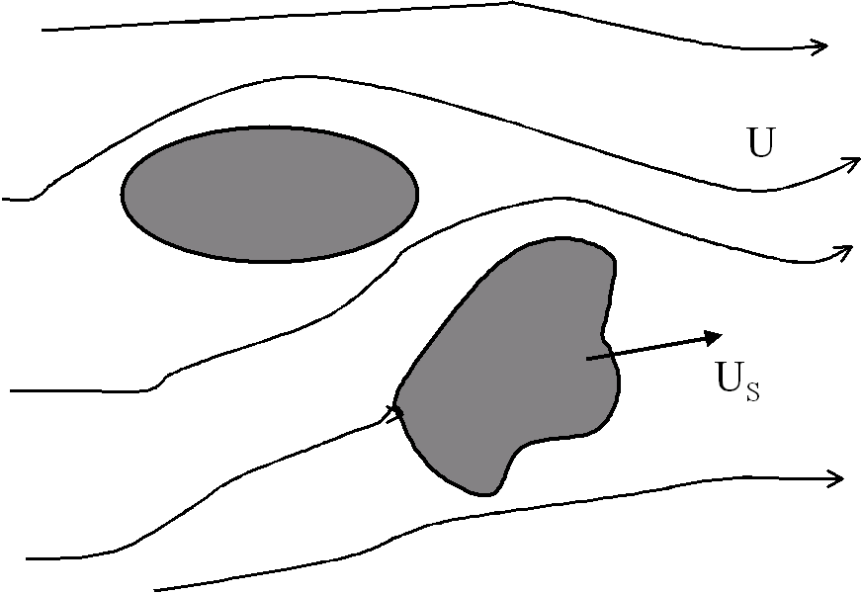
Математическая модель
Стандартная постановка (Эйлерова жидкость)
$$p=(γ−1)ρ(E− \frac{u^{2}}{2})$$
Альтернативная постановка с специальной правой частью – компенсационным потоком
Pw – мгновенная реакция со стороны жесткой стенки

Slide 6
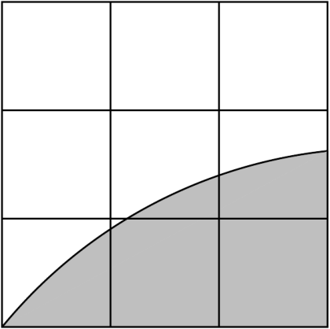
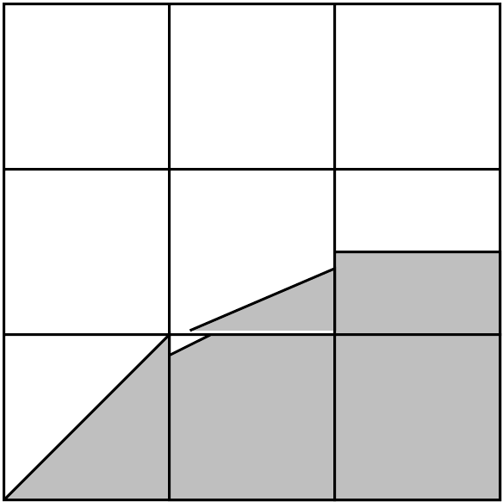
Метод свободной границы (FBM)
Ω – объемлющее сеточное разбиение
D - твердое включение с Г = ∂D
II
I
3 типа ячеек:
Внутри тв включения $c_{i}⊂D$
Вне тв включения $c_{i}⊂Ω∖D$
Пересекающие Г - $c_{i}∩Γ≠∅$
III
В ячейках типа III выполняется линейное приближение Г
По всем ячейкам из Ω выполняется сквозной единообразный расчет с последующей коррекцией значений в ячейках типа III.

Slide 7
Численный метод:
Метод расщепления по физическим процессам
$$\frac{∂q}{∂t}+\frac{∂f_{i}}{x_{i}}=0$$
$$\frac{∂q}{∂t}=−F_{w}$$
дискретизация по пространству методом конечного объема;
метод С. К. Годунова вычисления потоков на гранях ячеек;
второй порядок точности по времени и пространству;
$$v_{i}\frac{∂q_{i}}{∂t}=−\sum_{σ}{s_{σ}}∙f_{σ}$$
$$q_{i}^{n+1}=q_{i}^{n}−\frac{∆t}{v_{i}}\sum_{σ}{s_{σ}}∙f_{σ}(q^{n})$$
Явная схема, устойчива с
$$∆t≤λ(q_{i}^{n})$$
$$q_{i}^{n+1}=q_{i}^{n}−\frac{ω_{i}∆t}{v_{i}}\sum_{σ}{s_{σ}}∙f_{σ}(q^{ω})$$
Гибридная явно-неявная схема
$$t^{ω}=ωt^{n}+(1−ω)t^{n+1}$$
$$q_{i}^{ω}=q_{i}^{n}+(1−ω_{i})(q_{i}^{n+1}−q_{i}^{n})$$
$$ω_{i}=\min\left(1, \frac{λ\left(q_{i}^{ω}\right)}{∆t}\right)$$
Схема абсолютно устойчива при

Slide 8
Численный метод:
Линеаризация:
$$\left(1+\frac{\left(1−ω_{i}\right)∆t}{∆τ}\right)δq_{i}^{s}=−R_{i}^{s}−\frac{∆t}{v_{i}}\sum_{σ}{s_{σ}}∙{δf}_{σ}$$
$$R_{i}^{s}=\frac{1}{v_{i}}(\sum_{σ}{s_{σ}}∙f_{σ}\left(q^{ω}\right)+ω_{i}∆q_{i}^{s})$$
- Итерационная невязка
$$δq_{i}^{s}=q_{i}^{n+1,s+1}−q_{i}^{n+1,s}$$
$${∆q}_{i}^{s}=q_{i}^{n+1,s}−q_{i}^{n}$$
$$Aδ^{s}q=R$$
- СЛАУ для определения итерационного инкремента
Метод LU-SGS:
Факторизация:
$$\left(L+D\right)\tilde{δ^{s}q}=R$$
$$\left(U+D\right)δ^{s}q=D\tilde{δ^{s}q}$$
Forward:
Backward:

Slide 9
Порядок обхода ячеек расчетной области, неявная схема:
if (I > J) {//сосед обсчитан
...
cell[I] = f1(cell[J]);
...
}
if (I < J) {//сосед не обсчитан
...
cell[I] = f2(cell[J]);
cell[J]+= ...
}
I
ячейка обсчитана
ячейка не обсчитана

Slide 10
Порядок обхода ячеек расчетной области, неявная схема:
if (I > J) {//сосед обсчитан
...
cell[I] = f1(cell[J]);
...
}
if (I < J) {//сосед не обсчитан
...
cell[I] = f2(cell[J]);
cell[J]+= ...
}
J
I
ячейка обсчитана
ячейка не обсчитана

Slide 11
Порядок обхода ячеек расчетной области, неявная схема:
if (I > J) {//сосед обсчитан
...
cell[I] = f1(cell[J]);
...
}
if (I < J) {//сосед не обсчитан
...
cell[I] = f2(cell[J]);
cell[J]+= ...
}
J
I
ячейка обсчитана
ячейка не обсчитана

Slide 12
LU-SGS - распараллеливание
Цель: создать эффективный параллельный алгоритм для неявного метода LU-SGS, в точности реализующий работу последовательного
Особенности метода позволяют ввести 2-уровневую параллельность:
Разделение работы на несколько GPU;
Работа внутри одного многопоточного GPU;
Для этого необходимо выбрать специальный порядок обхода ячеек.

Slide 13
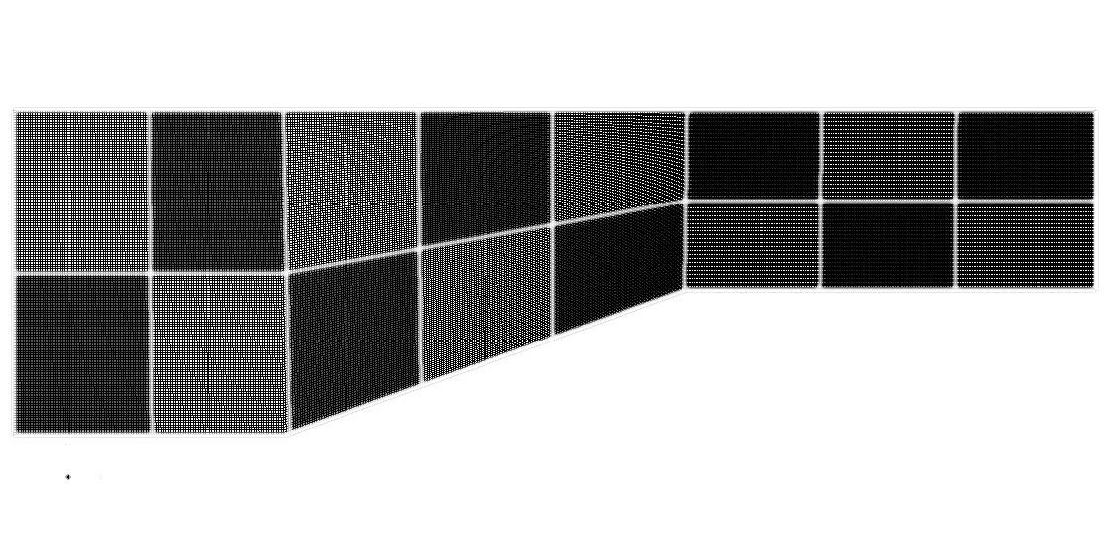
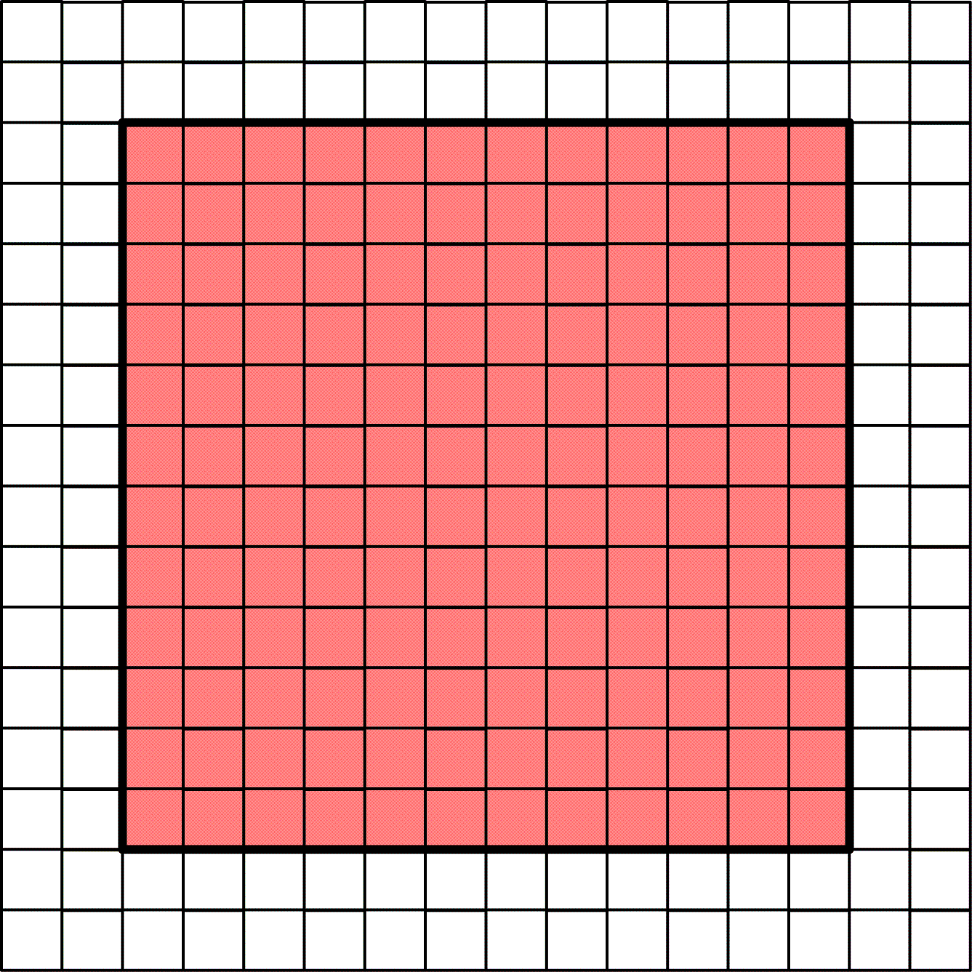
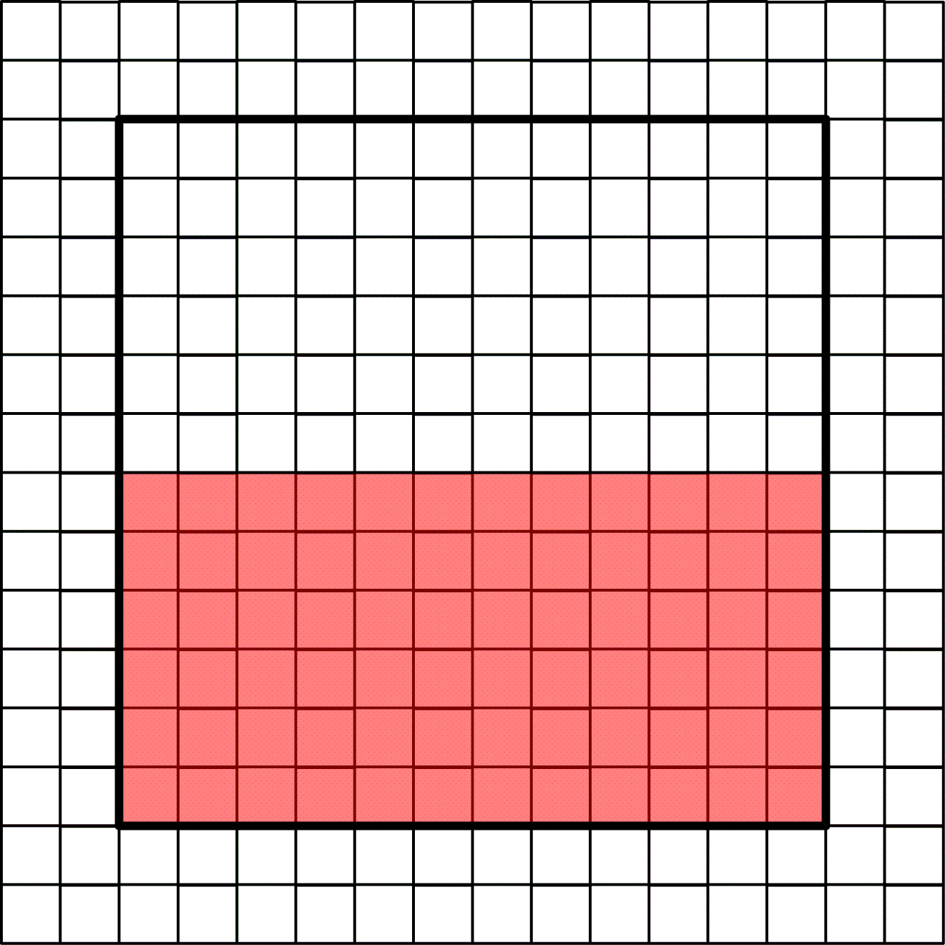
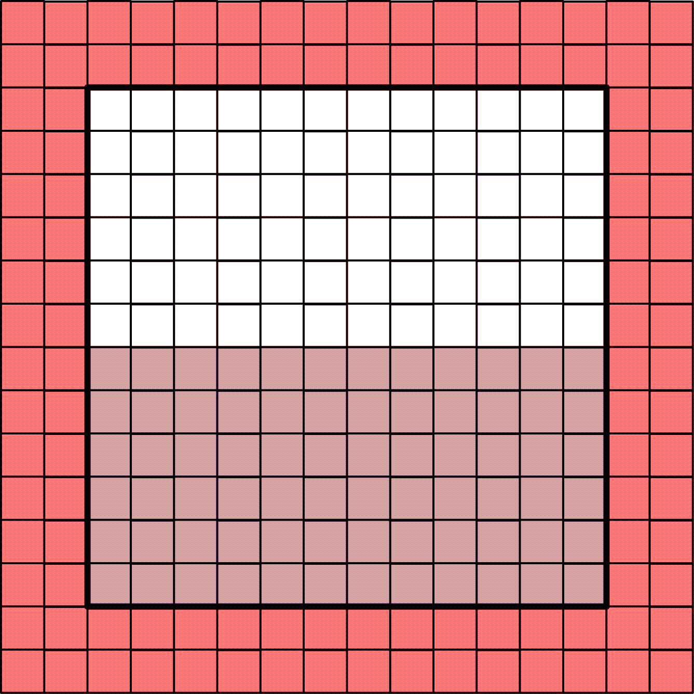
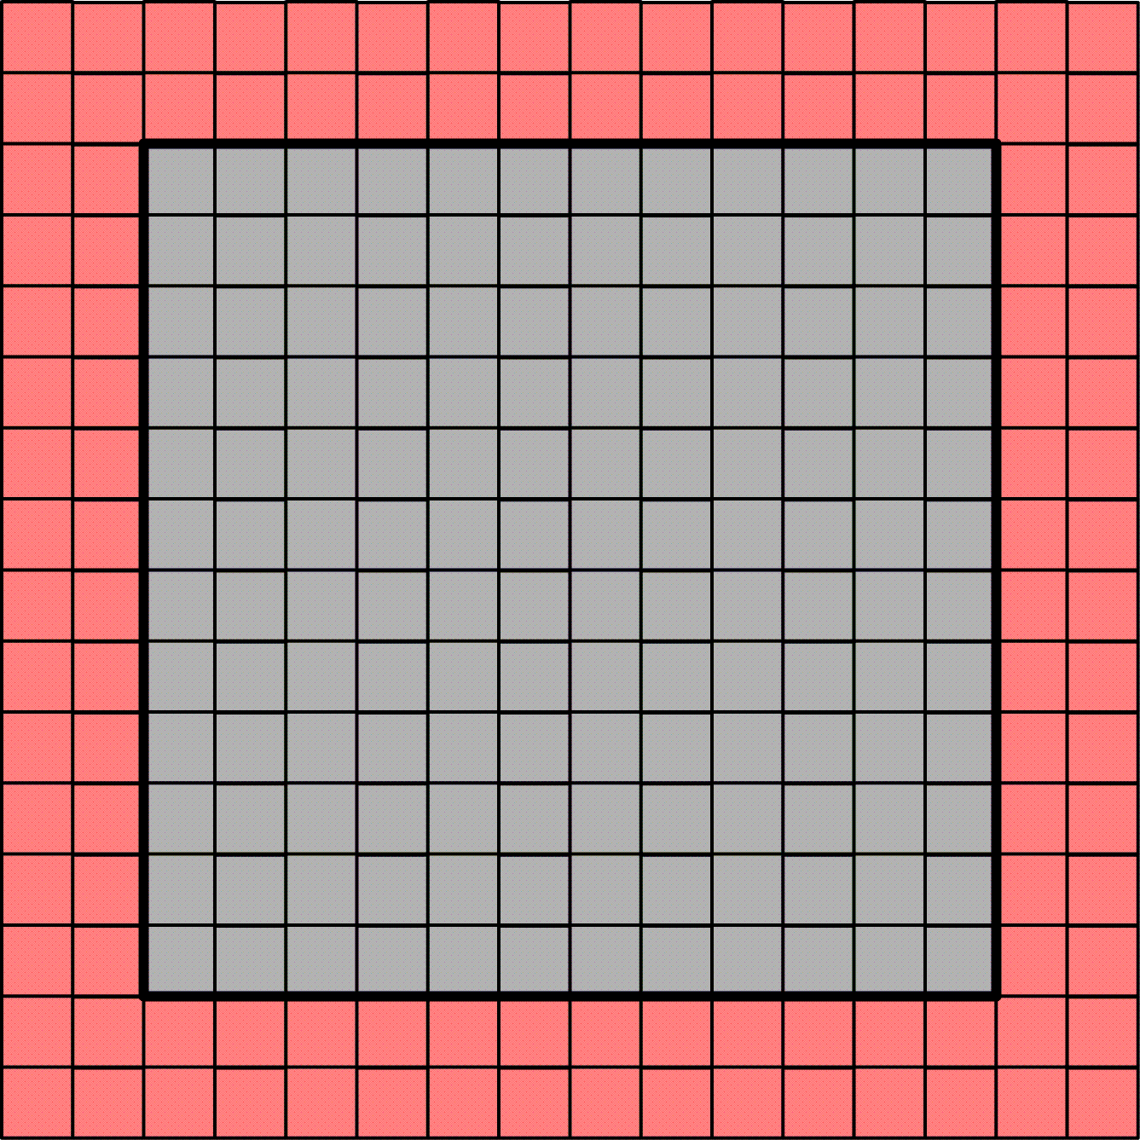
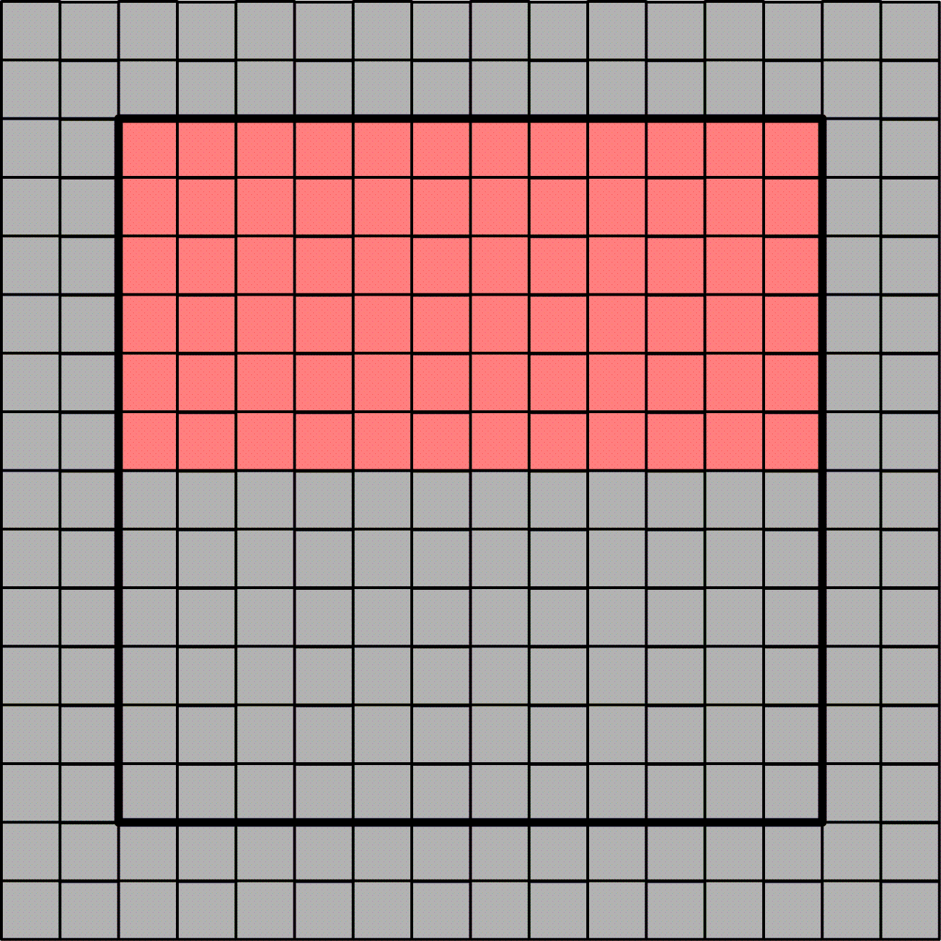
Глобальный порядок обхода ячеек расчетной области
1. Декомпозиция расчетной области –
«black» и «white» блоки:
2. Обход блоков (forward):
black
white
■ - ячейки обсчитываются
■ - ячейки обсчитаны
- ячейки еще не обсчитаны
white
black
white

Slide 14
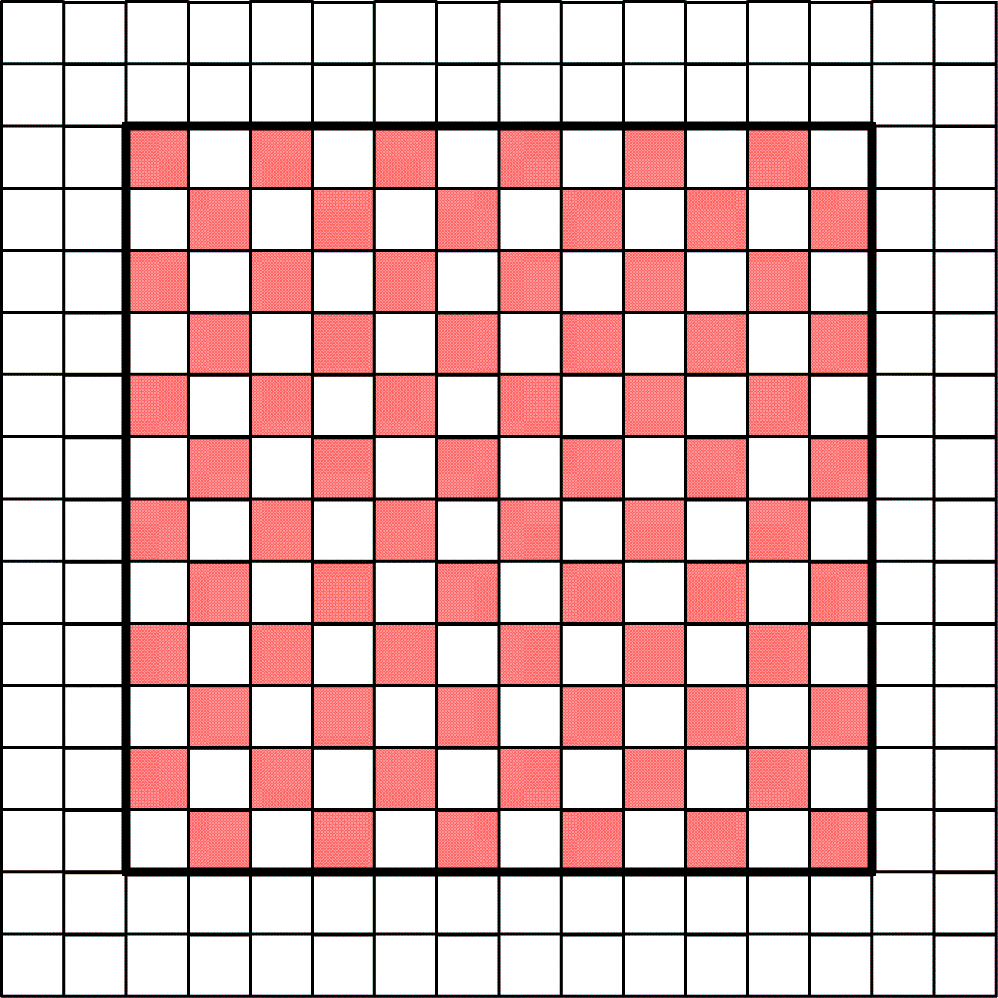
Реализация расчетного цикла(multi-GPU) Стадия 1
black
white
ghost cells
Двойной периметр и внутренние ячейки разделяются на 2 множества в «шахматном» порядке.
■ - ячейки обсчитываются
■ - ячейки обсчитаны
- ячейки еще не обсчитаны
GPU 1
GPU 2

Slide 15
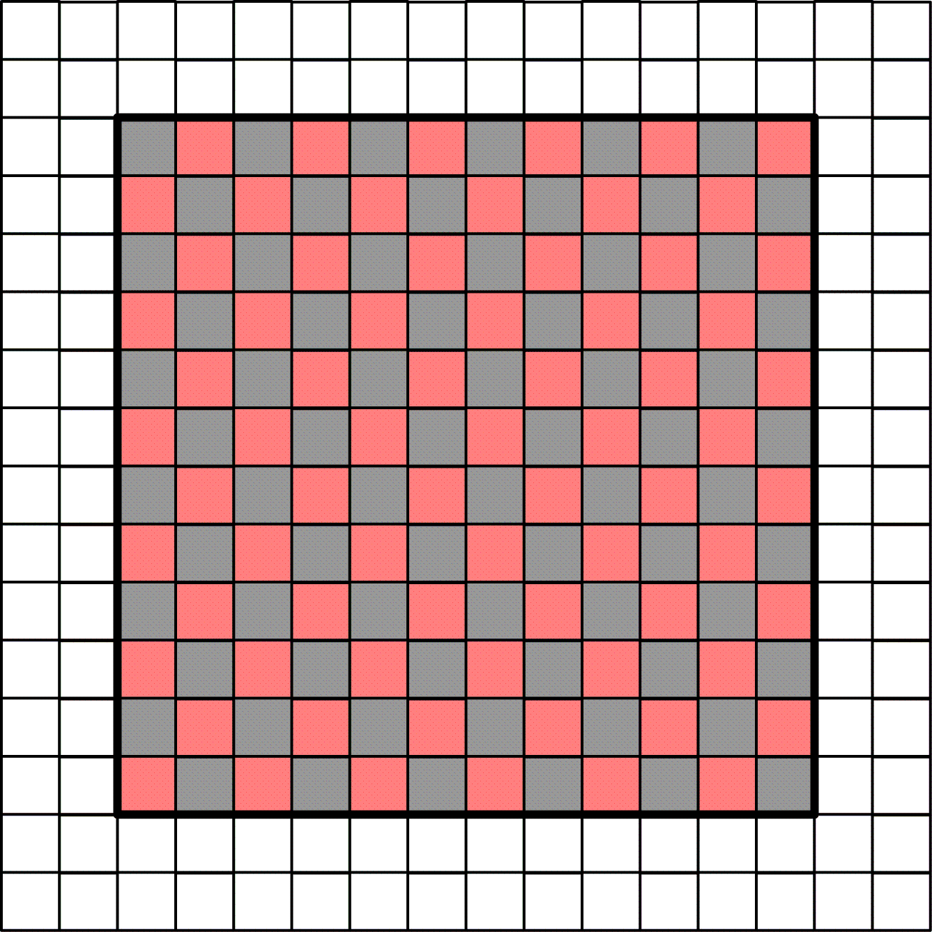
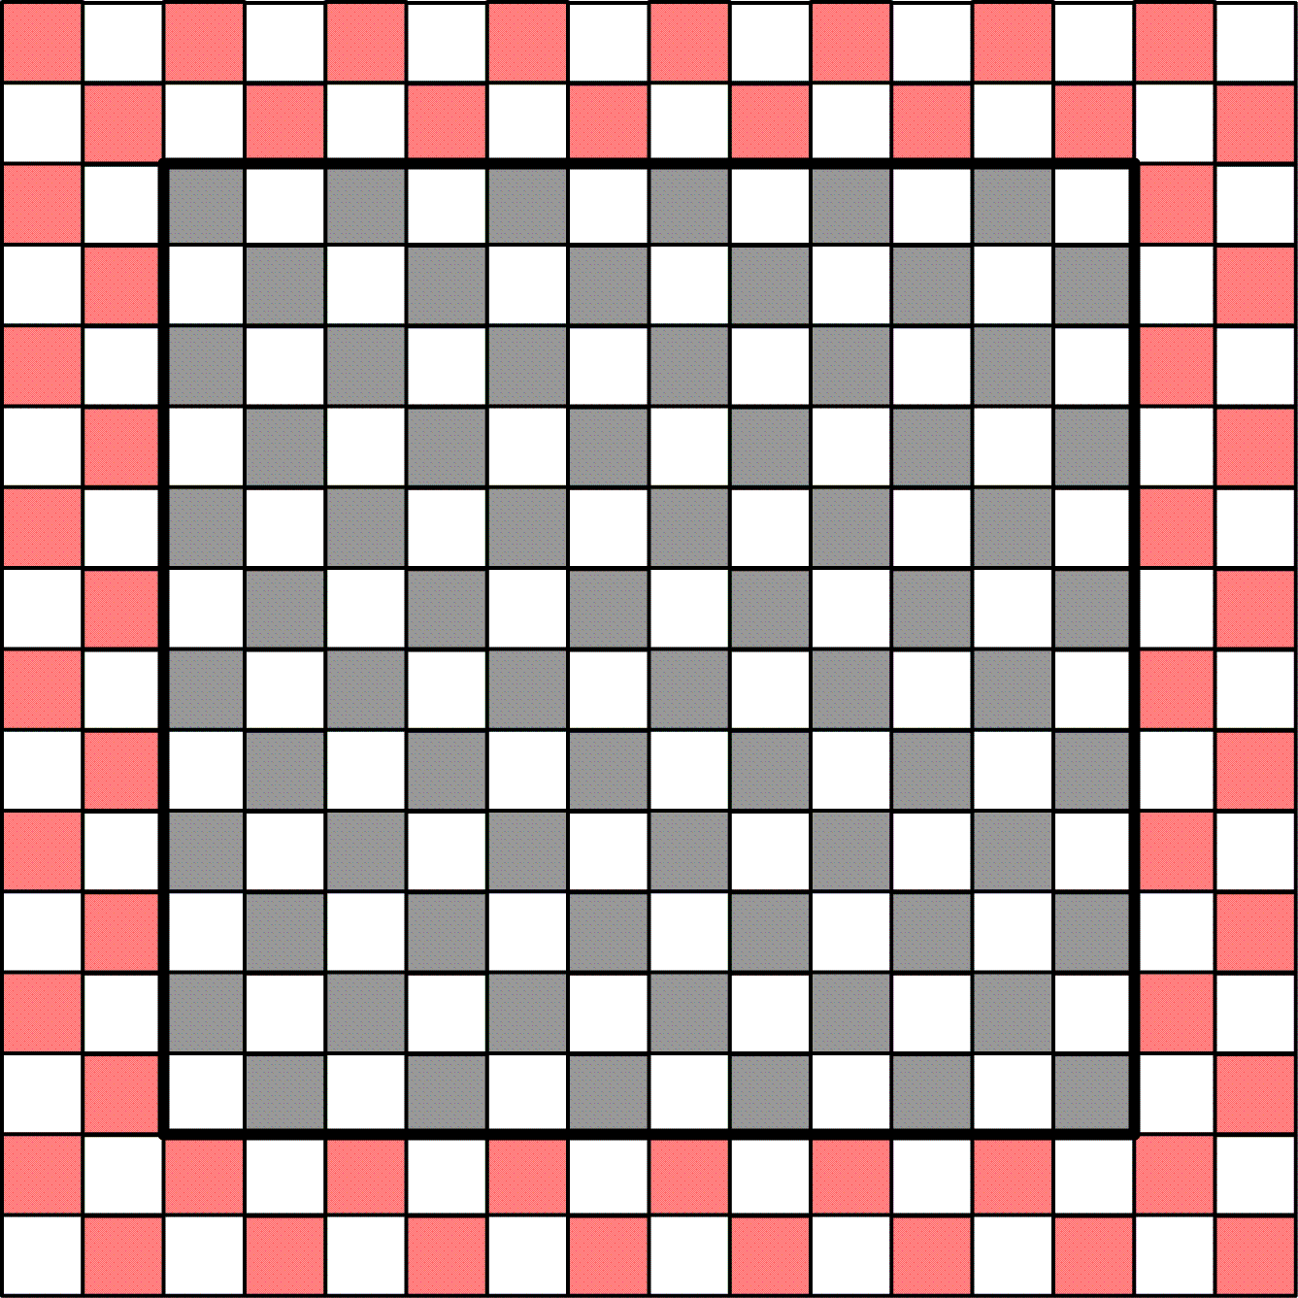
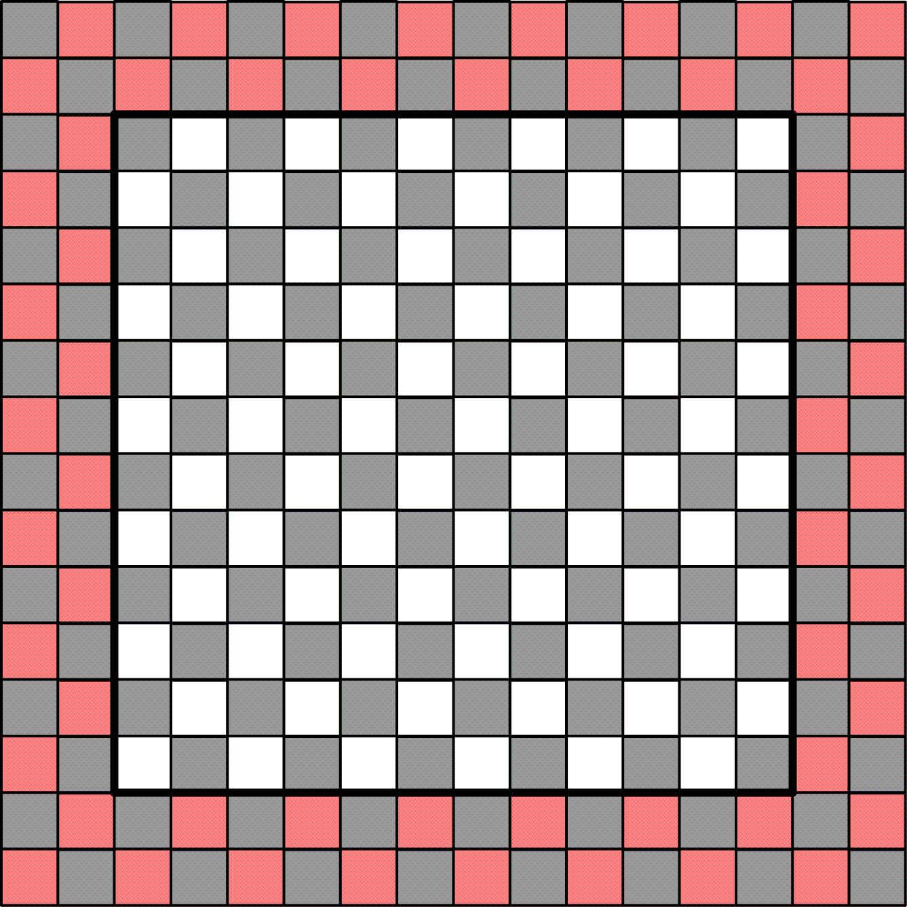
Реализация расчетного цикла(multi-GPU) Стадия 2
black
white
I
?
flag == 1
II
ghost cells
■ - ячейки обсчитываются
■ - ячейки обсчитаны
- ячейки еще не обсчитаны
GPU 1
GPU 2

Slide 16
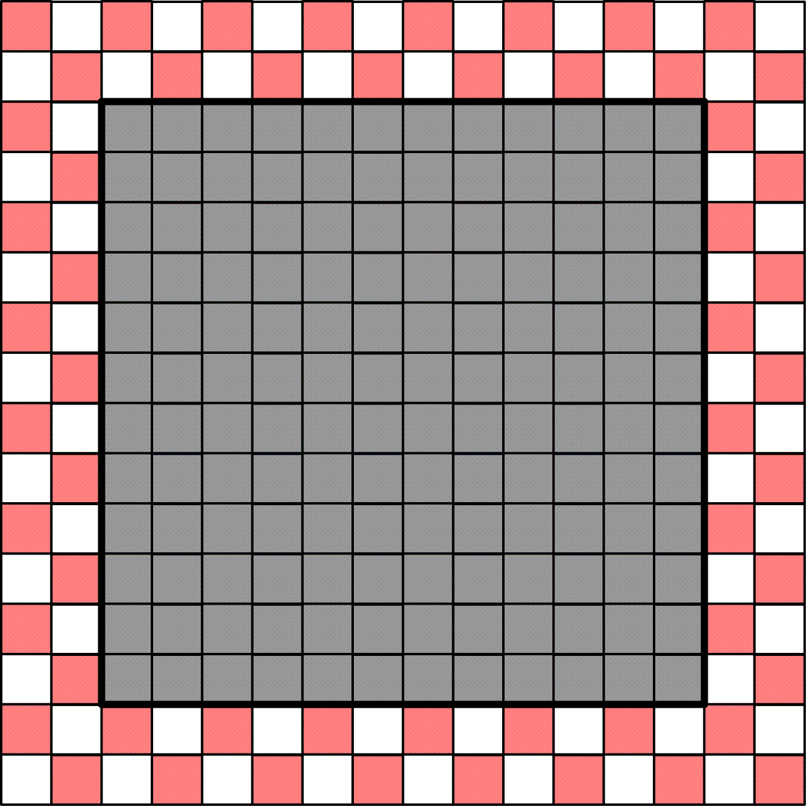
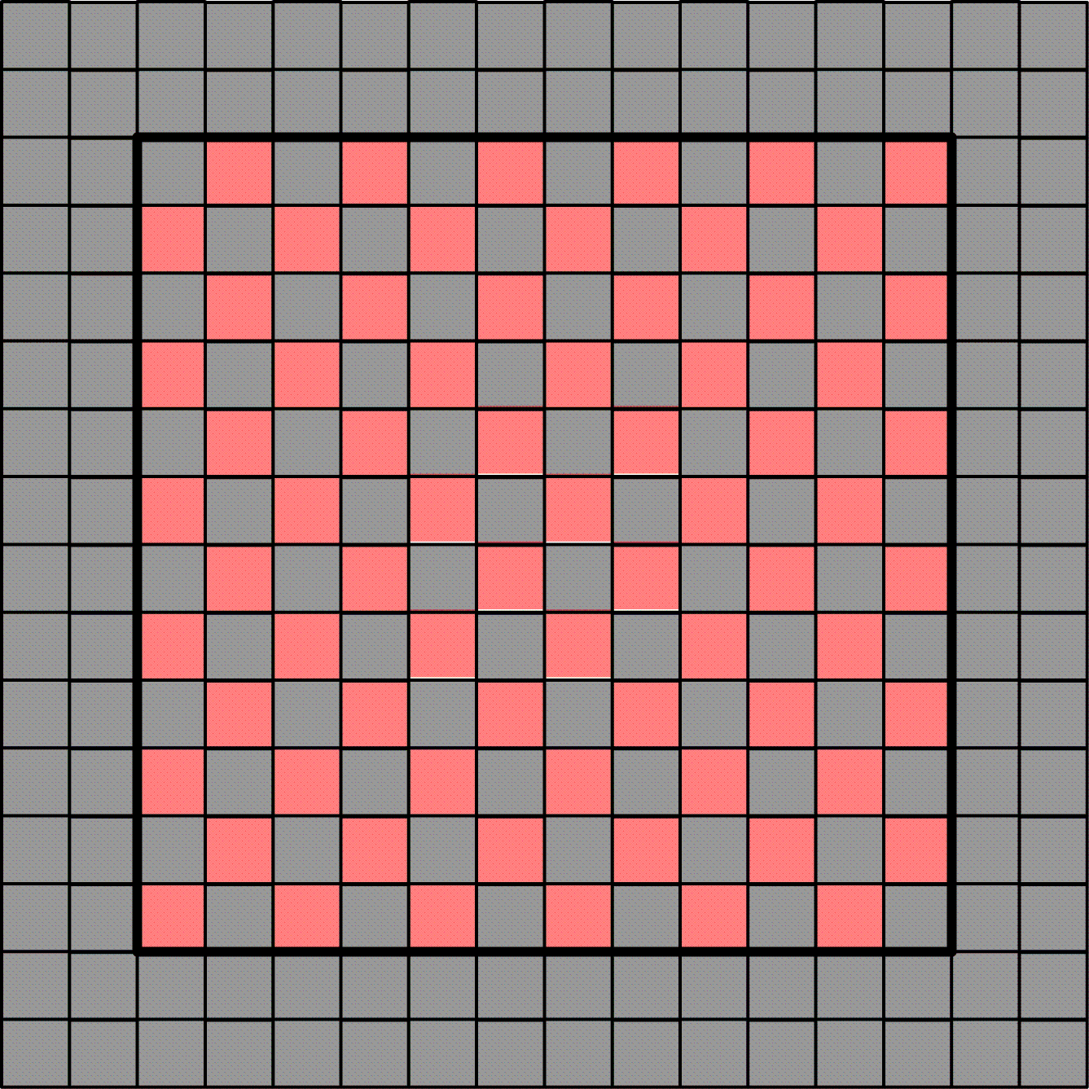
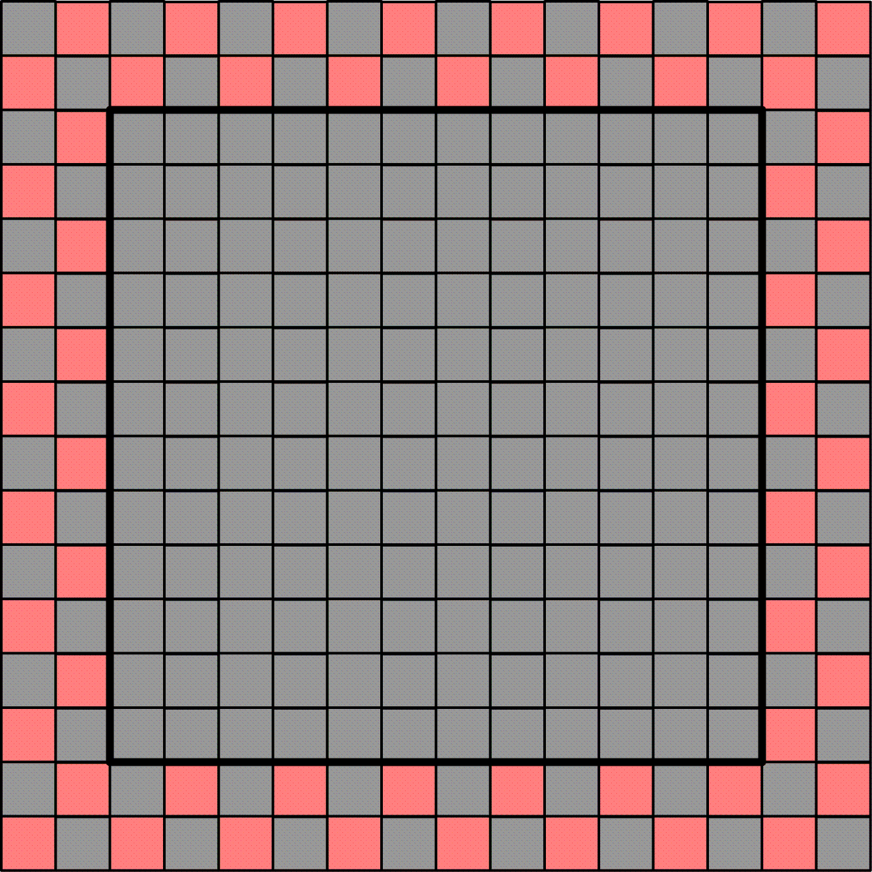
Реализация расчетного цикла(multi-GPU) Стадия 3
black
white
I
?
flag == 1
II
■ - ячейки обсчитываются
■ - ячейки обсчитаны
- ячейки еще не обсчитаны
GPU 1
GPU 2

Slide 17
Программная реализация:
NODE M
MPI
NODE N
RAM
CPU
CPU
RAM
for (itr=0;itr<N;itr++) {
Gpu_omega<<<params>>>;
Gpu_slope<<<params>>>;
Gpu_predicval<<<params>>>;
Gpu_forward<<<params>>>;
Gpu_backward<<<params>>>;
Gpu_update<<<params>>>;
}
VRAM
GPU
GPU
VRAM
• Cuda 4.2/5.0/5.5;
• Совмещенный счет и копирование в Cuda (streams) и MPI;

Slide 18
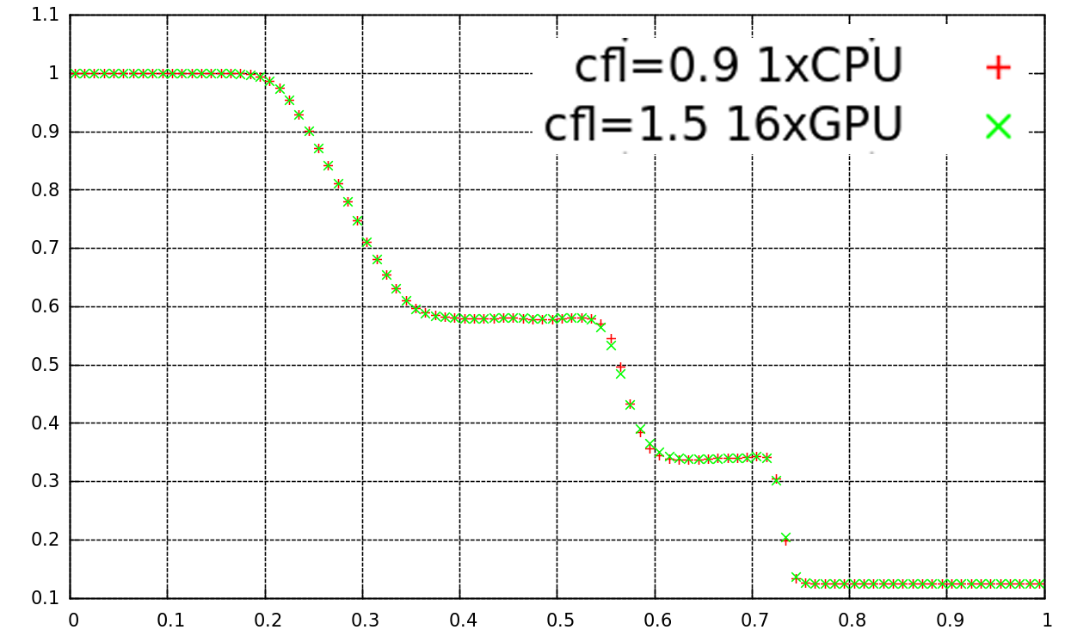
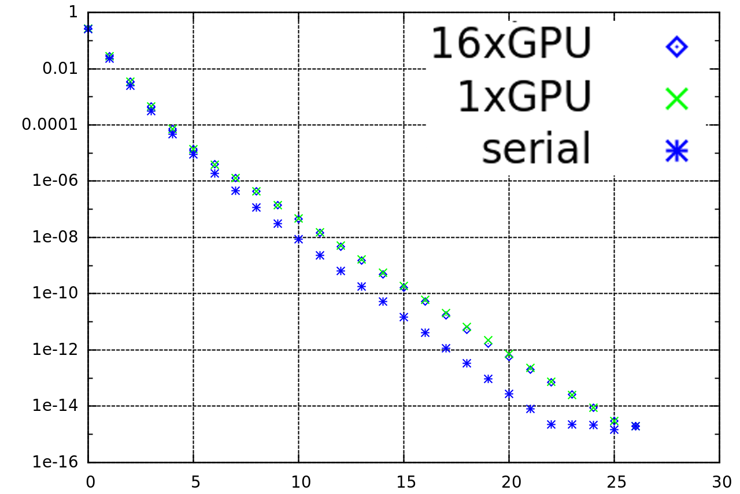
Результаты расчетов
Modified Sod’s problem
1D, Распределение плотности, t=0.2, 100 ячеек
density
x
resudial
GPU
CPU
Значение невязки от числа итераций
iteration

Slide 19
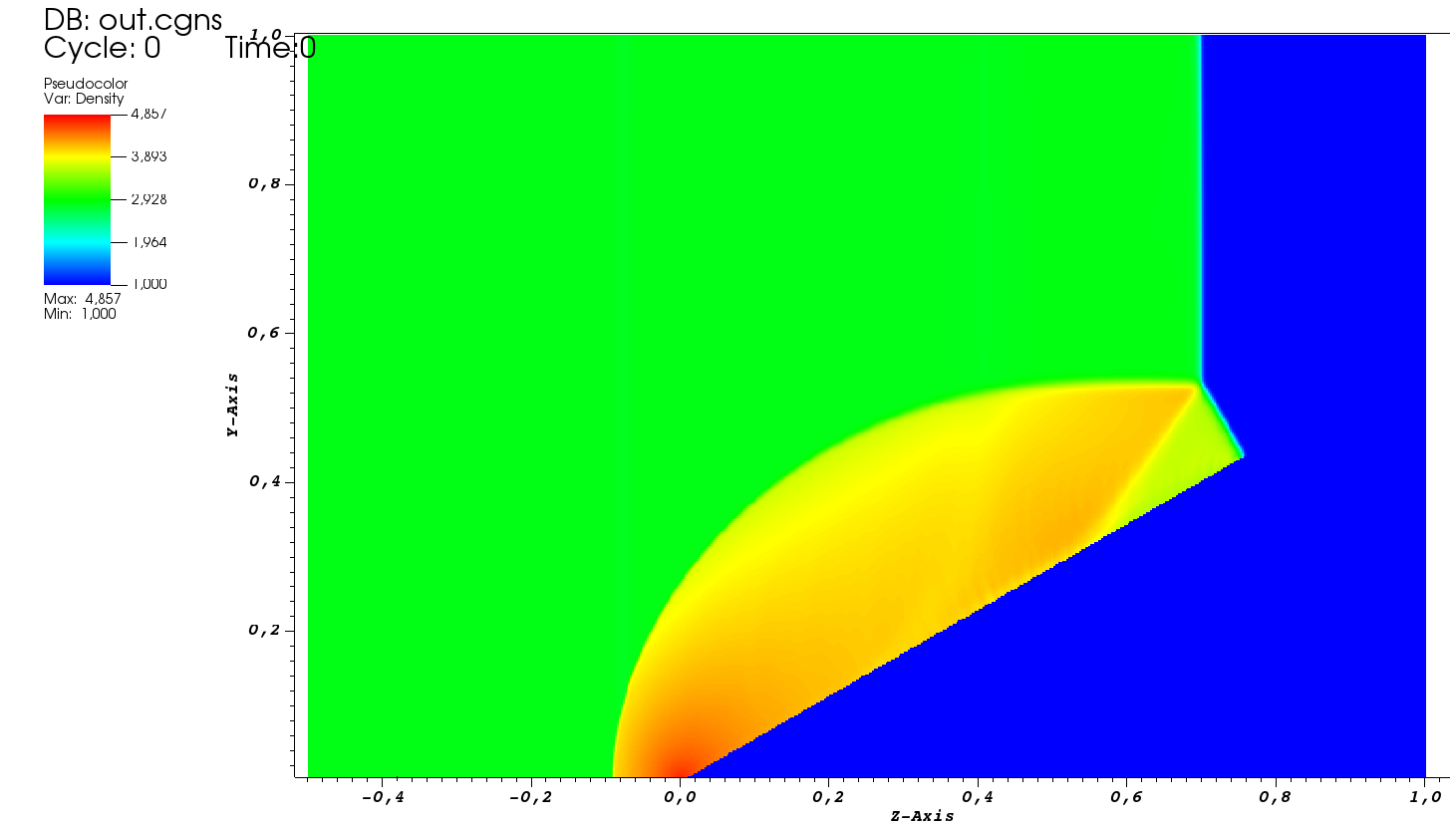
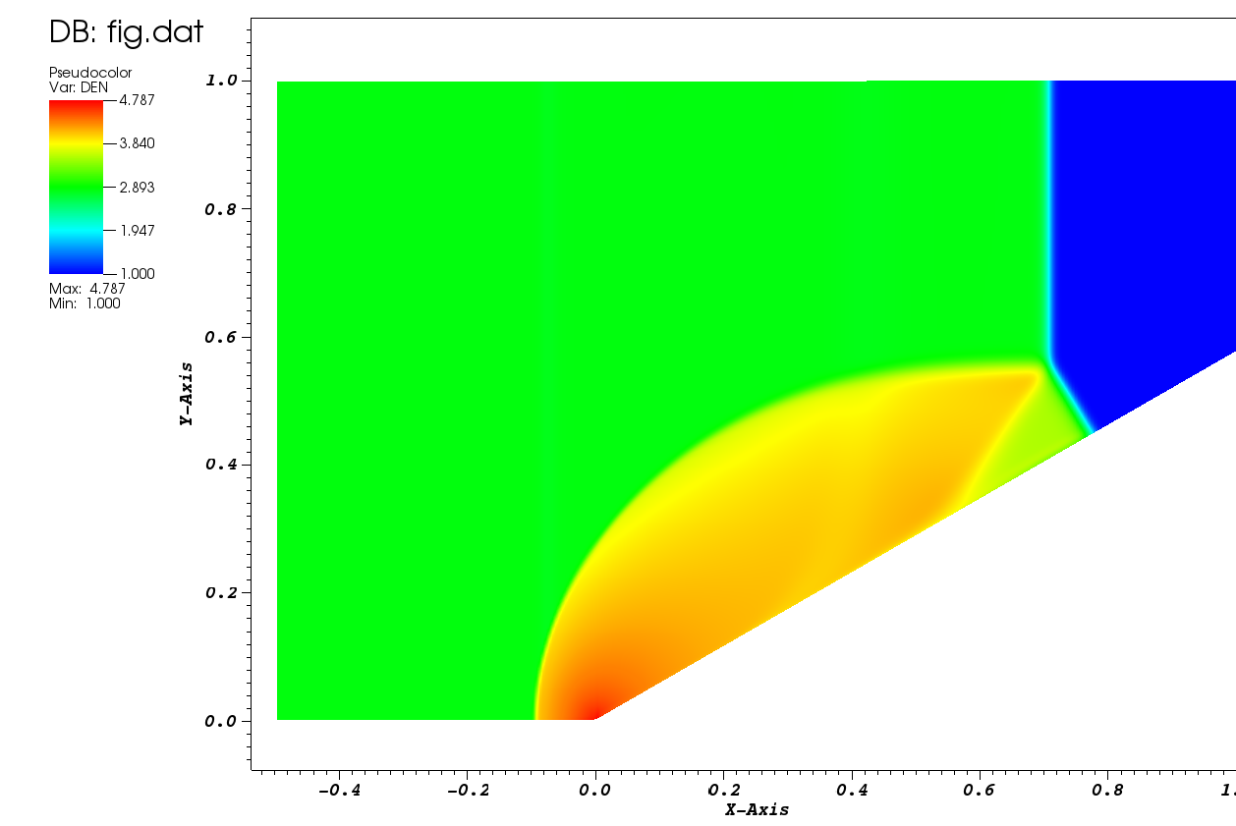
Результаты расчетов
3D, Распределение давления, t=0.32 c, несвязная декартова сетка 600х400x6, метод свободной границы
Обтекание клина, М=2.12, θ=30°.
Н.у. – ударная волна: до фронта p=1,ρ=1,v=0, после фронта – с условием Ренкина – Гюгонио
2D, Распределение давления, t=0.32 c, связная декартова сетка 300х200

Slide 20
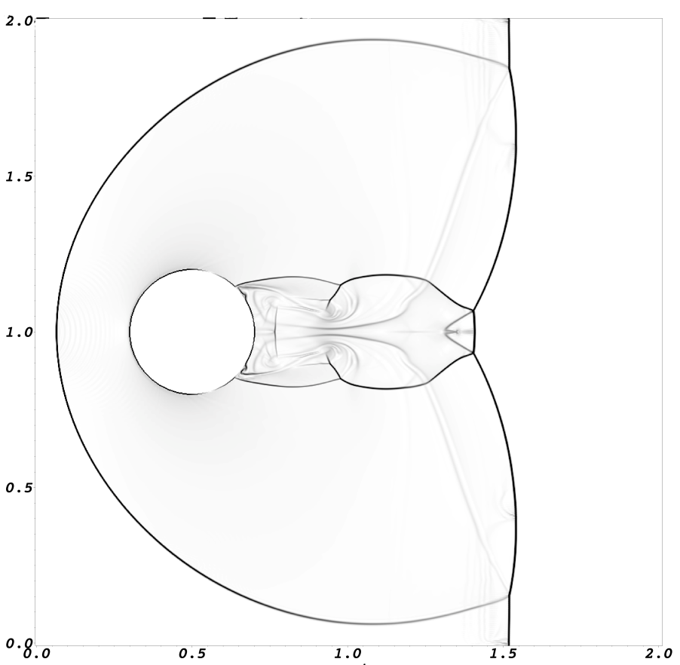
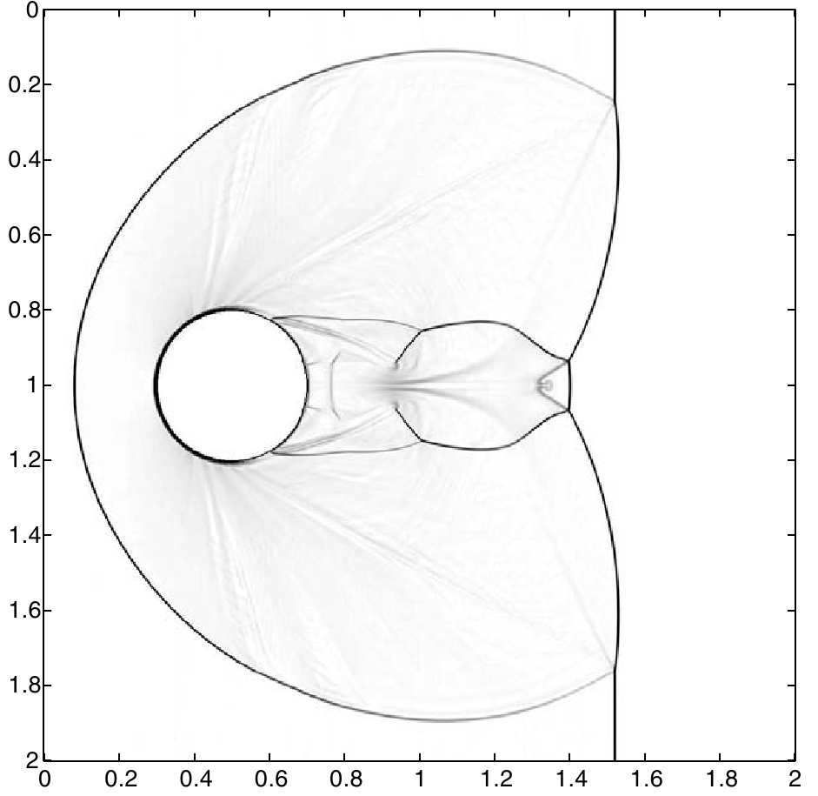
Результаты расчетов
2D, Обтекание цилиндра, M=3, Re=5•10^4, 1024x1024, t=0.4
Numerical Schlieren
Free Boundary Method (32 GPU)
Penalisation Method*
*O. Boirona, G. Chiavassa, R. Donat. A high-resolution penalization method for large Mach number ﬂows in the
presence of obstacles // Computers & Fluids, N 38, pp 703-714, 2009.

Slide 21
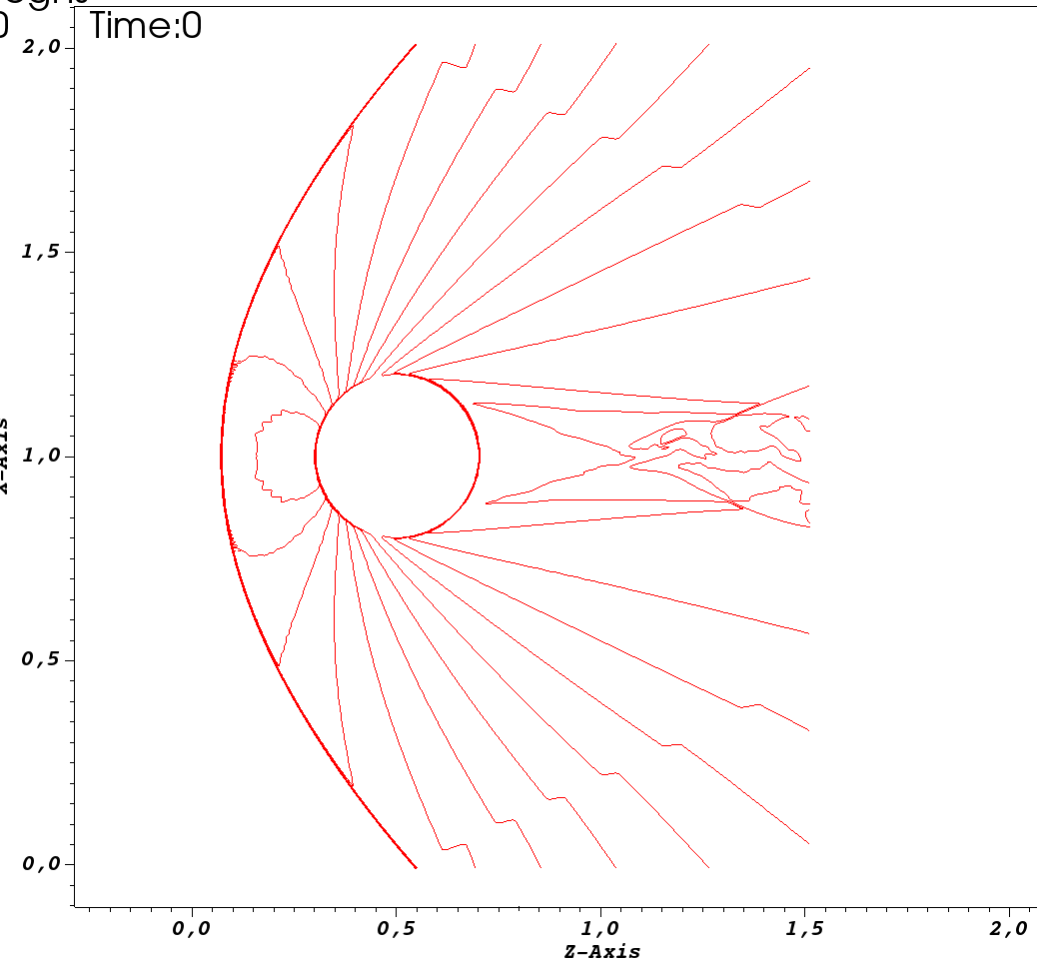
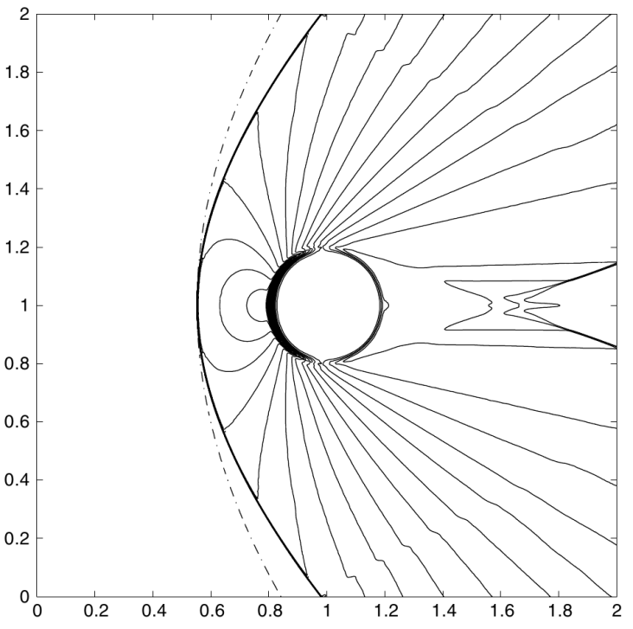
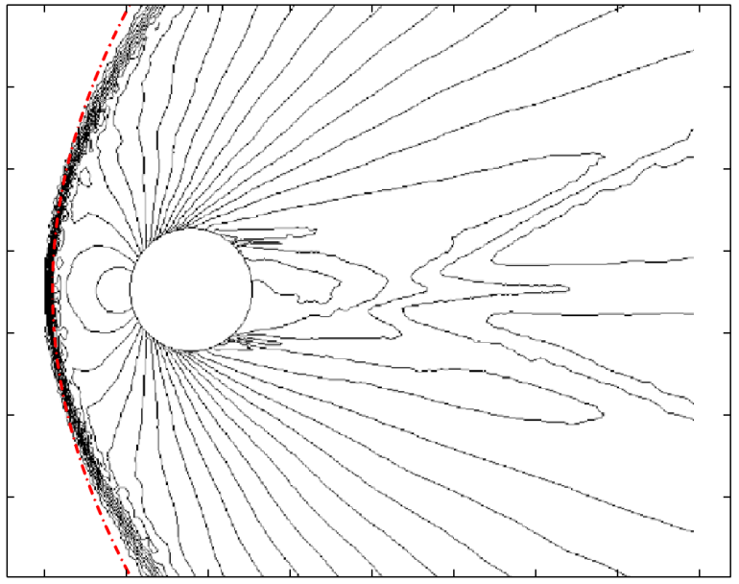
Результаты расчетов
2D, Обтекание цилиндра, M=2, Re=5•10^4, 1024x1024
Isodensity lines
Free Boundary Method (32 GPU)
Penalisation Method
Fluent (unstructured)

Slide 22
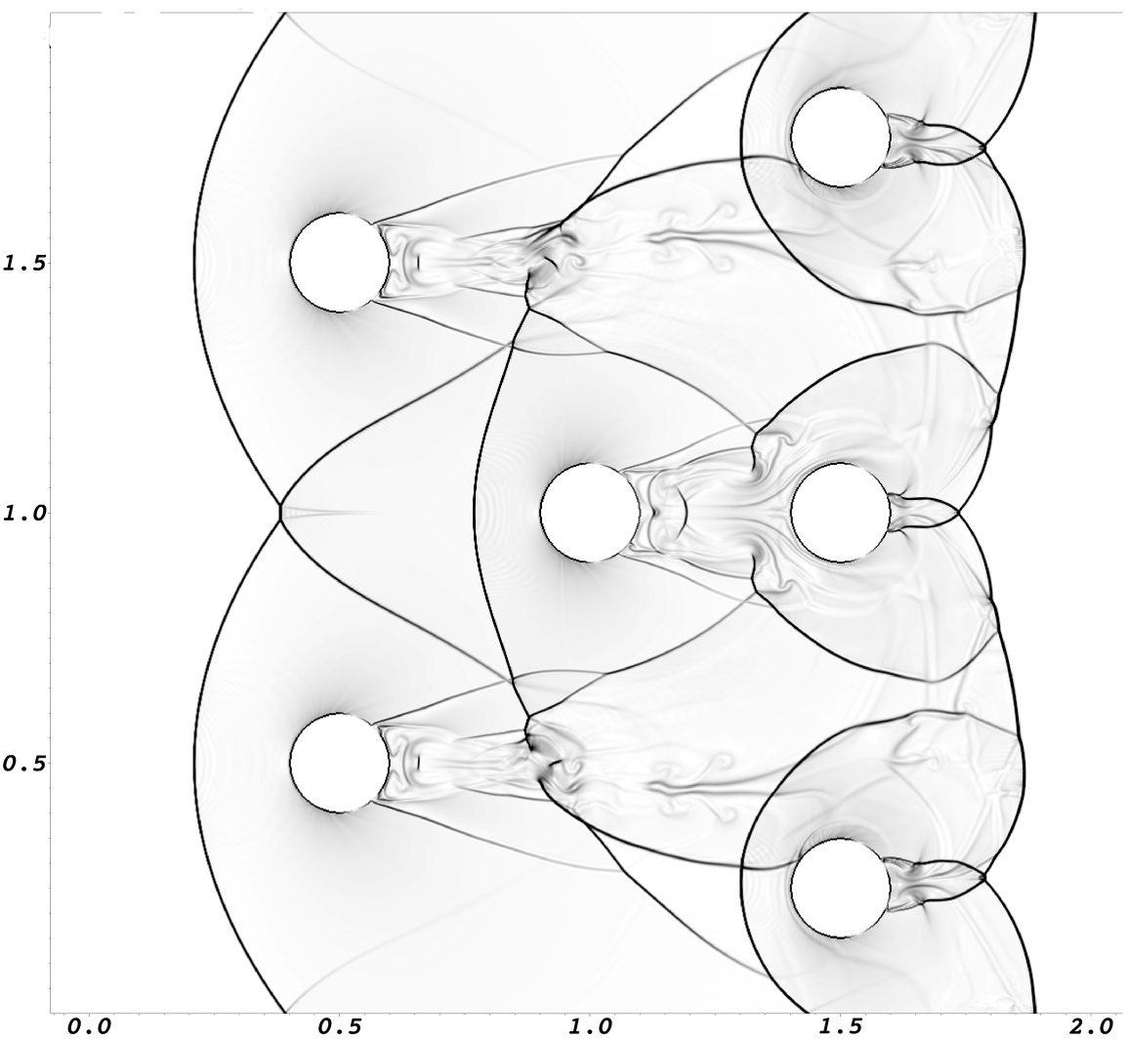
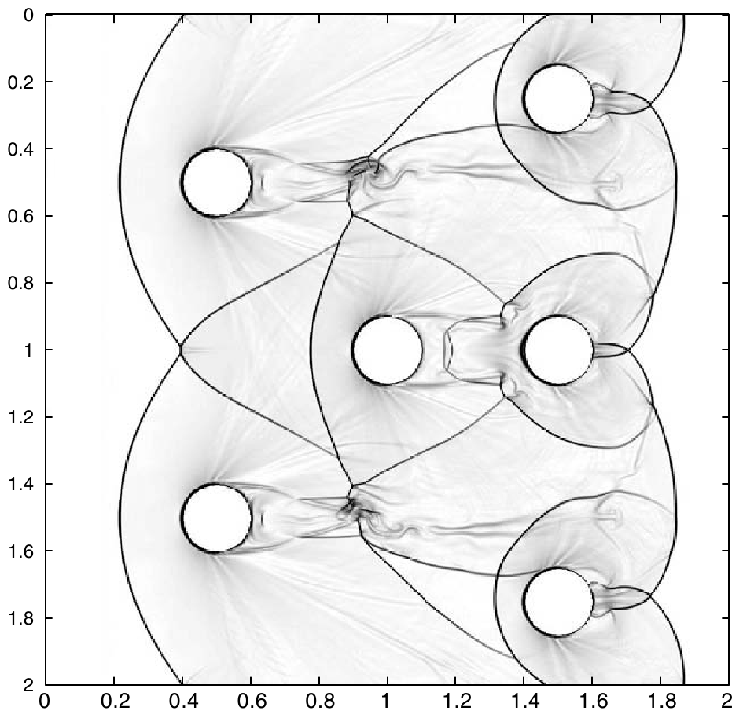
Результаты расчетов
2D, Обтекание группы цилиндров, M=3, Re=5•10^4, 1024x1024, t=0.5
Numerical Schlieren
Free Boundary Method (32 GPU)
Penalisation Method

Slide 23
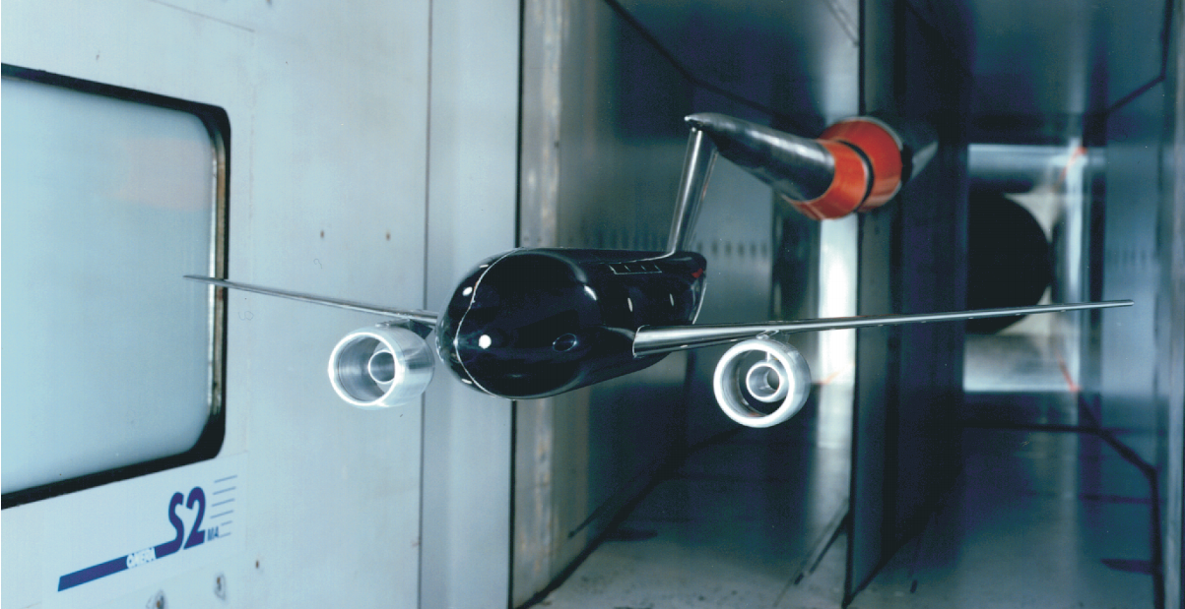
DLR F6, компоновка:
Результаты расчетов
Фюзеляж
Крыло
Пилон
Гондола
Ручное построение геометрии – до 1.5 месяцев

Slide 24
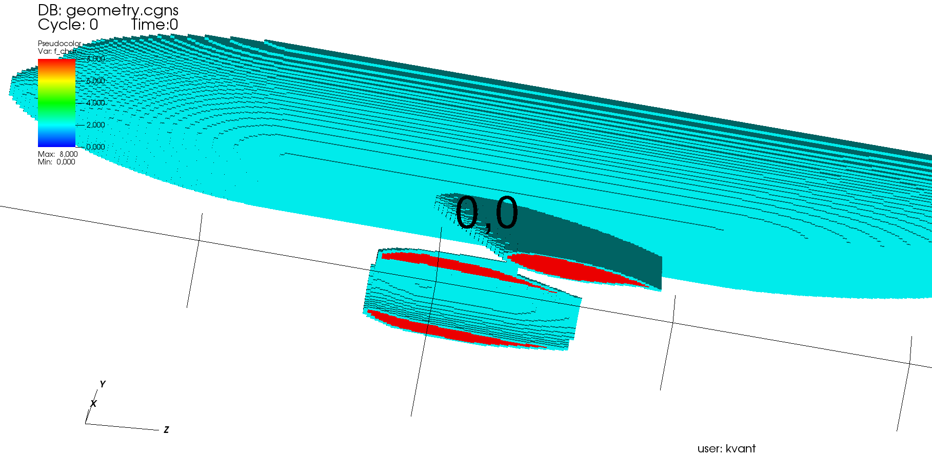
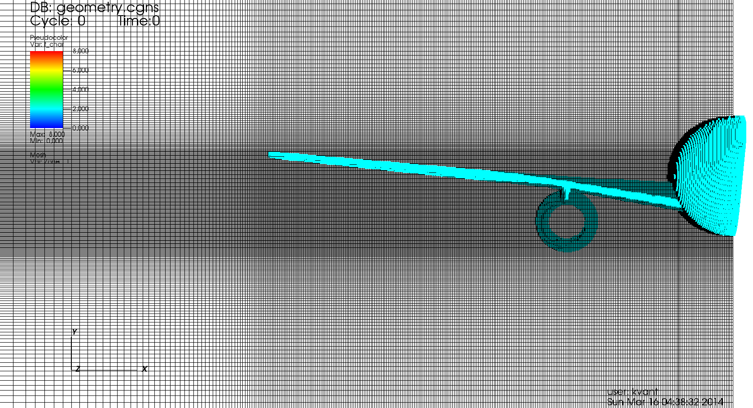
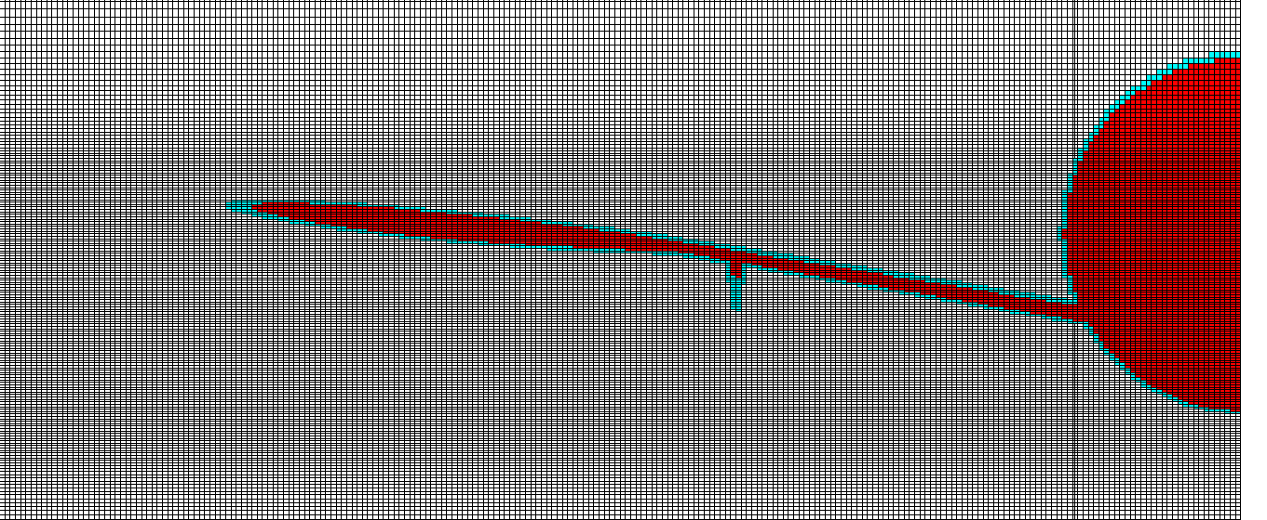
Результаты расчетов
DLR F6, расчетная сетка - 332x270x914 (80 млн ячеек)
Автоматическое построение
■ - пересекаемая ячейка
■ - внутренняя ячейка

Slide 25
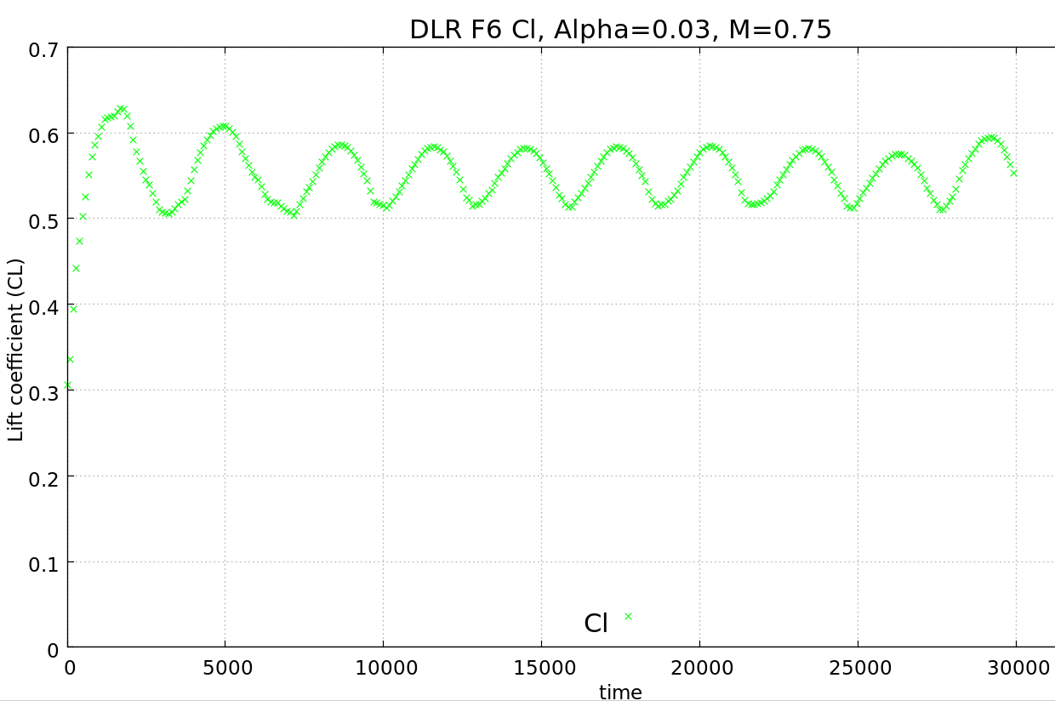
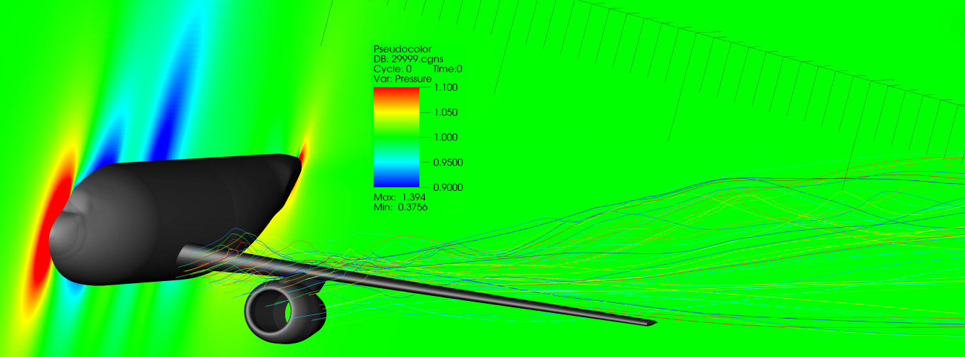
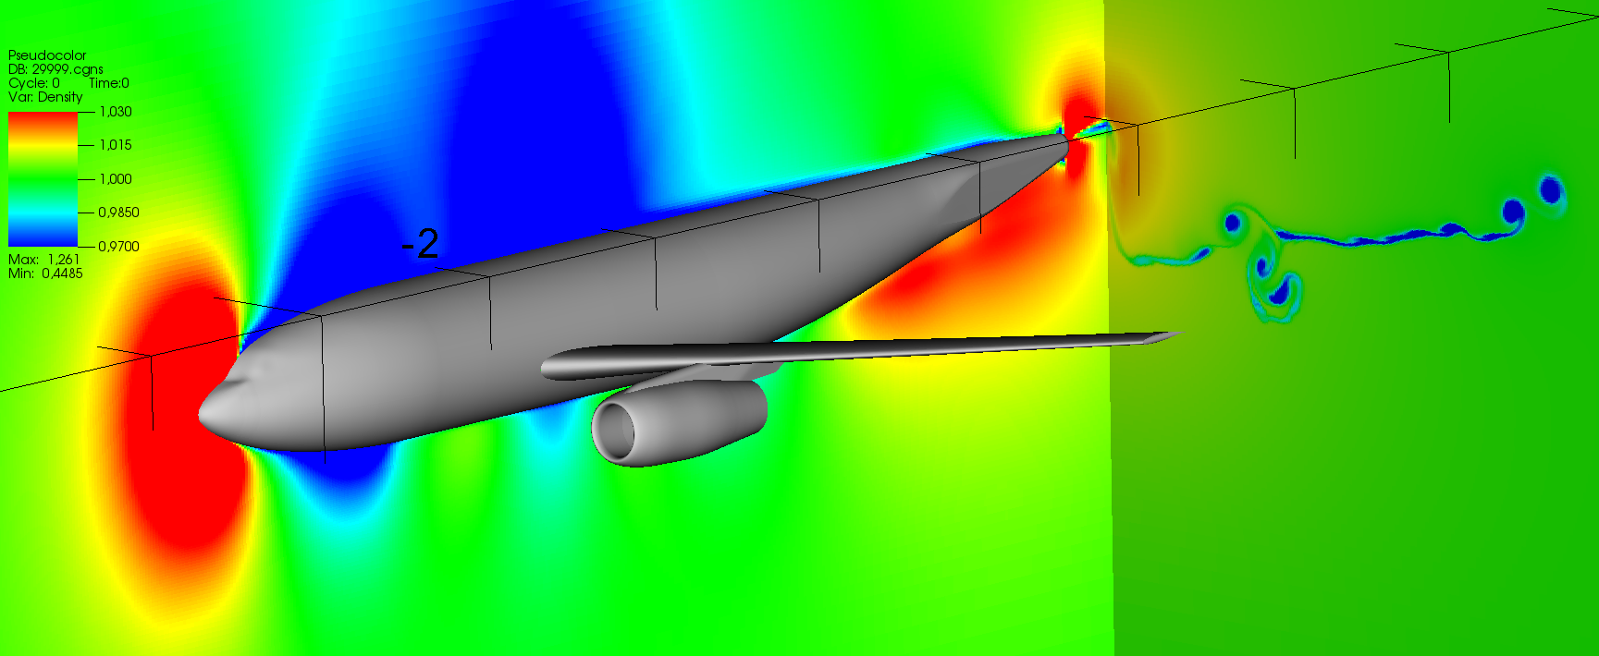
Результаты расчетов
3D, Обтекание DLR F6, M=0.75,α=0.03, 80 млн ячеек, t=30000
Коэффициент подъемной силы, эксп CL=0.6
Pressure & streamlines
117 GPU, 30 часов
Density

Slide 26
Масштабируемость, 2D
Суперкомпьютер К100, ИПМ им М.В. Келдыша
Эффективность – 80% на 64 GPU

Slide 27
Масштабируемость, 3D
150 млн ячеек, 1 шаг по времени (взаимодействие ударной волны и погран слоя)
Суперкомпьютер «Ломоносов», МГУ им М.В. Ломоносова
Эффективность – 75% на 768 GPU

Slide 28
CUDA + MPI
(CUDA 5.0, Intel MPI 4.1.3)
MPI Send/Recv - RENDEZVOUS
STALL
MPI
Rendezvouz -> Eager: +30% performance!
MPI Send/Recv - EAGER
NO STALL
MPI
cudaDeviceLmemResizeToMax OFF
serailizing
STALL
MPI
cudaDeviceLmemResizeToMax ON
concurent
NO STALL

Slide 29
Выводы
Построен параллельный алгоритм для метода LU-SGS, доказана его корректность и эквивалентность последовательной версии;
Реализован эффективный программный комплекс на основе параллельной версии LU-SGS c использованием метода свободной границы и декартовых сеток для расчета задач газовой динамики на multi-GPU системах;
Предварительные результаты показали корректность работы программного комплекса и его хорошую масштабируемость на системах петафлопного уровня;
Проведено численное моделирование ряда задач аэродинамики;

Slide 30
Планы
Учет вязких диссипативных эффектов;
Решение сопряженных задач газовой динамики и механики твердого тела;
Оптимизация решателя под современные и будущие архитектуры GPU;
Оптимизация удаленной обработки данных (remote client - cluster), real-time визуализация расчетов;

Slide 31
Спасибо за внимание!

